Slide 1

Gospodarska obilježja
i industrija Hrvatske
Turistička geografija

Slide 2
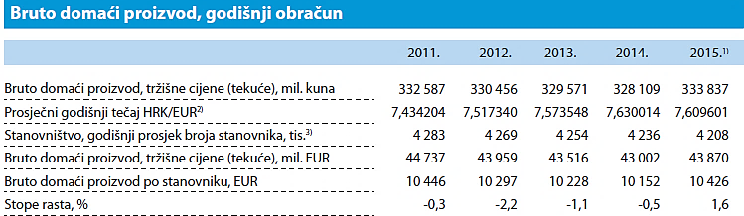
Činitelji razvoja gospodarstva
povoljan prometni i geografski položaj
srednjoeuropska i sredozemna zemlja
nepovoljan povijesni razvoj i zbivanja
često mijenjanje granica i podređenost u državama u kojima je bila Hrvatska
nepovoljna demografska obilježja
struktura radne snage – omjer radnog i uzdržavanog stanovništva je nepovoljan
od 1990-ih kao posljedica emigracije i starenja stanovništva
Hrvatska pripada zemljama u tranziciji
BDP – 43 mlrd. USD / BDP/per capita – 10 426 USD
Hrvatska u brojkama – 2016. (DZS)

Slide 3
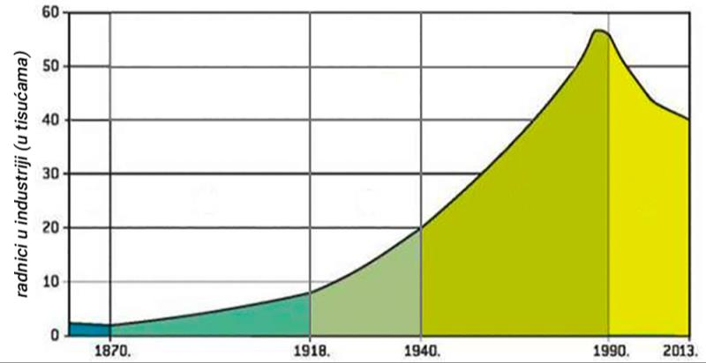
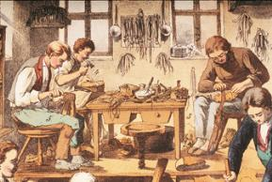
Etape razvoja hrvatskog gospodarstva
predmanufakturno razdoblje – do sredine 18. st
manufakturno razdoblje – od sredine 18. do sredine 19. st
manufakturno-industrijsko razdoblje – od sredine 19. do sredine 20. st
razdoblje nagle industrijalizacije – nakon 2. svj. rata
razdoblje tranzicije – od 1990-ih
većina stanovništva radi u primarnim djelatnostima
malobrojni obrtnici i manufakture
trgovina i promet slabo razvijeni
razvija se poljoprivreda u Nizinskoj Hrv.
Dalmacija zaostaje (Austrijska vlast)
obrtnici zamjenjuju manufakture
parobrodi i razvoj cestovne mreže
Rijeka – glavna luka na Jadranu
nagli proces industrijalizacije
snažna urbanizacija, deagrarizacija i deruralizacija
veliki napredak gospodarstva
problemi: velika usmjerenost na sekundarni sektor, nedostatak sirovina i energije (uvoz), planska privreda
gospodarska kriza 1980-ih
ukidaju se feudalni odnosi
grade se prve željezničke pruge
započinje industrijalizacija Hrvatske (spora radi podređenog položaja u Austro-Ugarskoj Monarhiji)
gase se obrti a razvija se rudarstvo i industrija
počinje se razvijati turizam i primarne djelatnosti
1
2
3
4
5

Slide 4
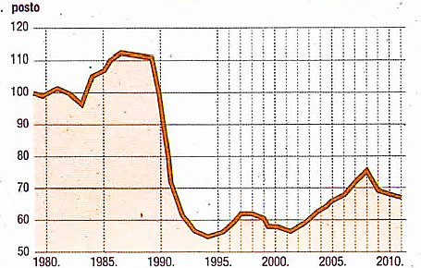
Razdoblje tranzicije
gospodarska tranzicija – prijelaz s planskog na tržišno gospodarstvo
problemi tranzicije:
proizvodnja prepolovljena – industrija slabi
hrvatski proizvodi se teško probijaju na strana tržišta
velika nezaposlenost, manji broj zaposlenih (1,2 mil) od umirovljenika (1,4 mil) – veći porezi radi većeg broja uzdržavanog stanovništva
visok vanjski (46 mlrd. €) i unutarnji dug te viši uvoz od izvoza
srednje razvijena zemlja (slabije od Zapadne Europe) po BDP-u
Kretanje obujma industrijske proizvodnje u Hrvatskoj od 1980. do 2010. g

Slide 5
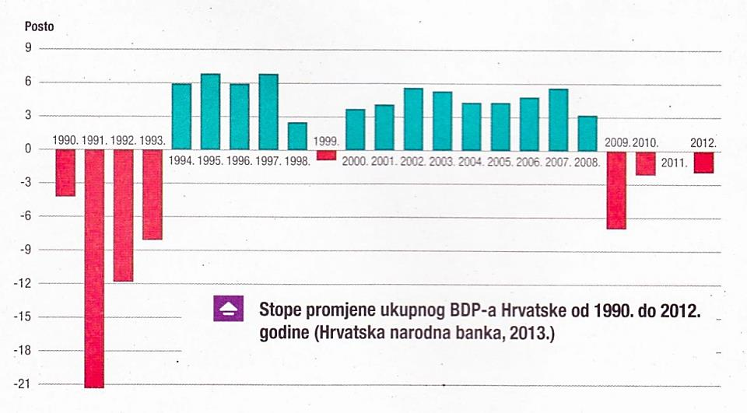

Slide 6
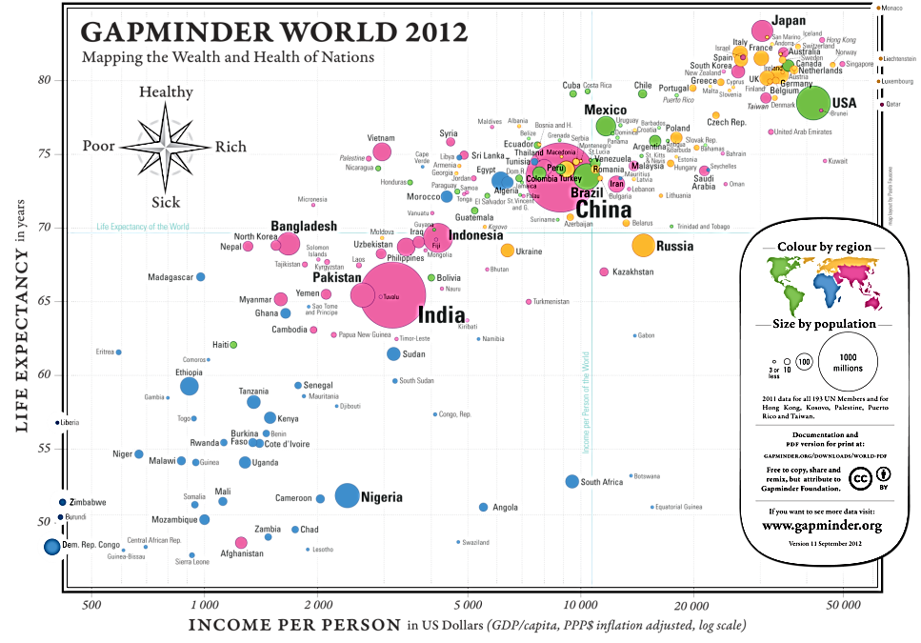
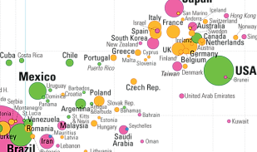
70 godina
Njemačka – 46 300 $/per capita
Slovenija – 23 610 $/per capita
Hrvatska – 13 850 $/per capita
Mađarska – 12 730 $/per capita
Crna Gora – 7 060 $/per capita
Srbija – 5 680 $/per capita
BiH – 4 789 $/per capita
12 000 $

Slide 7
Struktura gospodarstva
sektori gospodarskih djelatnosti:
primarni – poljoprivreda, ribarstvo, rudarstvo i šumarstvo
sekundarni – prerađivačke djelatnosti – industrija, građevinarstvo, energetika, brodogradnja i proizvodno obrtništvo
tercijarni – uslužne djelatnosti – trgovina, ugostiteljstvo, bankarstvo, promet, financijsko posredovanje, uslužno zanatstvo…
kvartarni – uslužne djelatnosti – znanost, školstvo, zdravstvo, obrana, kultura, socijalna skrb…
do sredine 20. st – gospodarstvom dominira primarni sektor
od 2. svj. rata osnova gospodarstva su industrija i tercijarni sektor
deruralizacija i deagrarizacija
industrija čini osnovu gospodarstva – najveći broj zaposlenih
raste značaj građevinarstva, trgovine i turizma
turizam čini 19% hrvatskog BDP-a

Slide 8
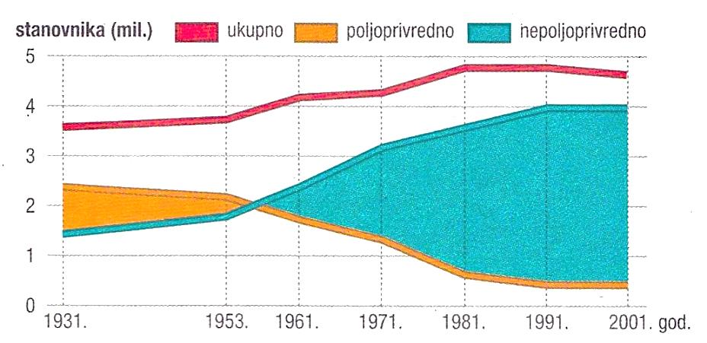


Slide 9
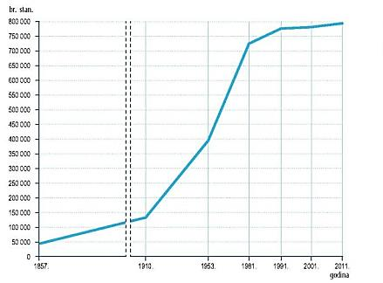
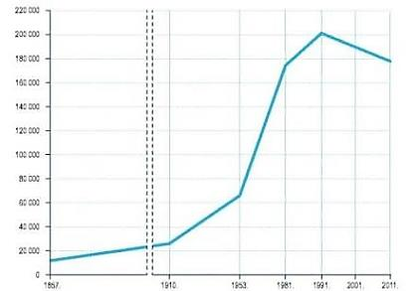
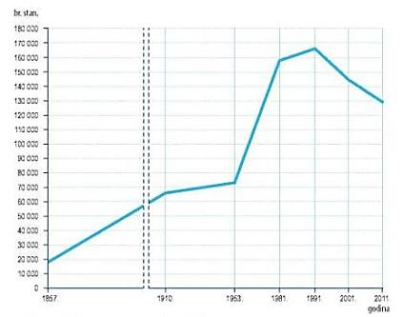
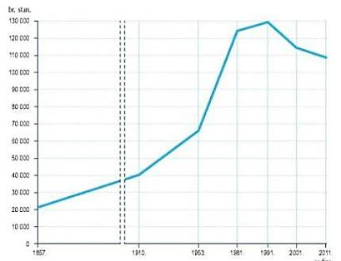
Kretanje broja stanovnika najvećih hrvatskih gradova
Zagreb
Split
1953.
1953.
Rijeka
Osijek
1953.
1953.

Slide 10
Struktura zaposlenih u RH
PRERAĐIVAČKA INDUSTRIJA
GRAĐEVINARSTVO
broj zaposlenih
u tisućama
TRGOVINA
UGOSTITELJSTVO I TURIZAM
200
PRIJEVOZ, SKLADIŠTENJE,
INFORMACIJE I KOMUNIKACIJE
UPRAVA, OBRANA I SOC. OSIGURANJE
150
OBRAZOVANJE I ZNANOST
ZDRAVSTVO I SOC. SKRB
100
najviše zaposlenih u industriji i trgovini
turizam i ugostiteljstvo imaju najviši udio u BDP-u (oko 19%)
50
0

Slide 11
Udio pojedinih grana gospodarstva u vrijednosti proizvodnje

Slide 12
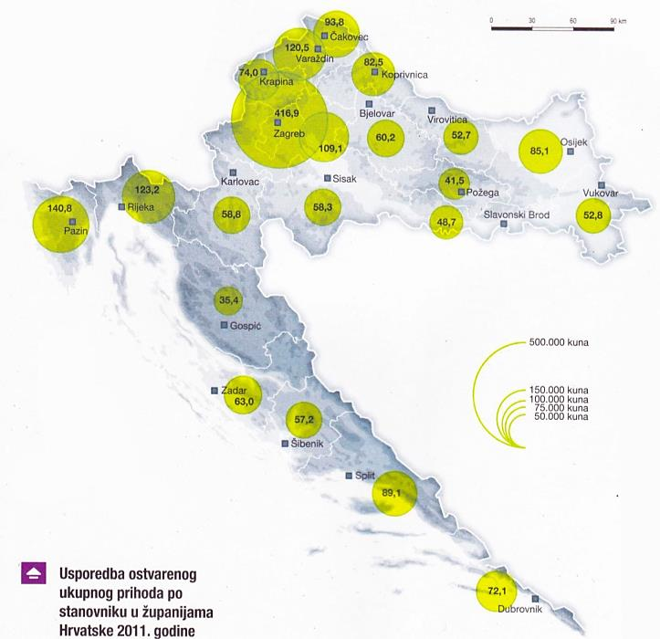

Slide 13
Rude i energetika
Hrvatska je siromašna rudama, fosilnim izvorima i mineralnim rudama
posljednji rudnik zatvoren 1966. – rudnik željezne rude
NEMETALI
zalihe nemetala – šljunak i pijesak (Panonska Hrvatska), građevnog kamena – vapnenca (Benkovac, Brač), glina u unutrašnjosti Hrvatske (brojne ciglane)
ENERGENTI
zalihe energenata (ugljen, nafta i zemni plin) ne zadovoljavaju niti 50% domaćih potreba – ostatak uvozimo
oko 30-ak naftnih polja u Hrvatskoj – Donji Miholjac, Ivanić-Grad, Kutina, Vinkovci, Đurđevac i Bjelovar
rafinerije nafte – Rijeka, Sisak i Zagreb

Slide 14
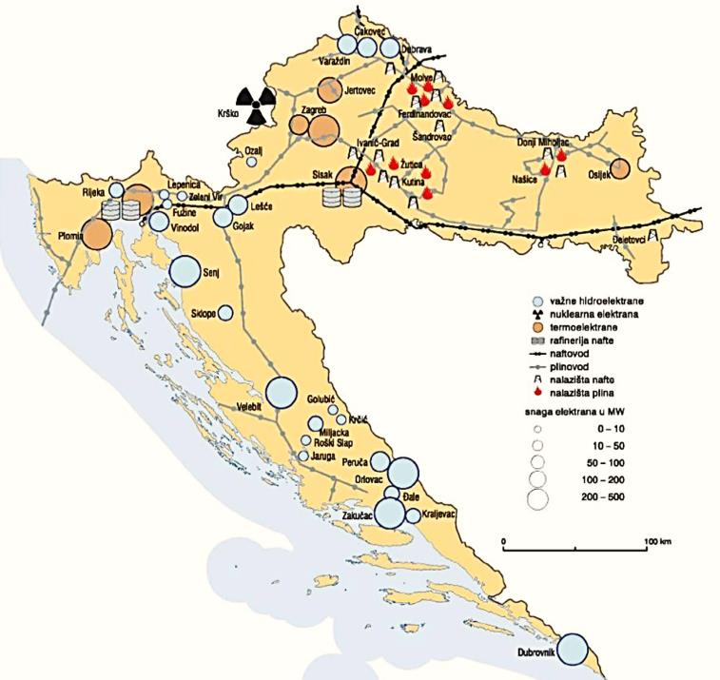
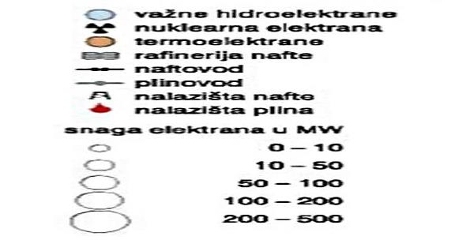
Rude i energetika
Sisak
Omišalj
JANAF
Jadranski naftovod
proizvodnja zemnog plina je u stalnom porastu
nalazišta plina – Podravina (Molve) i sjeverni Jadran
30% plina uvozimo (uglavnom iz Rusije)

Slide 15
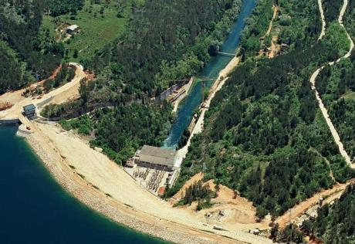
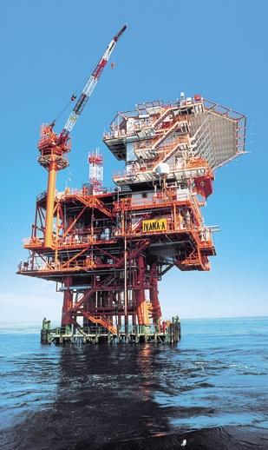
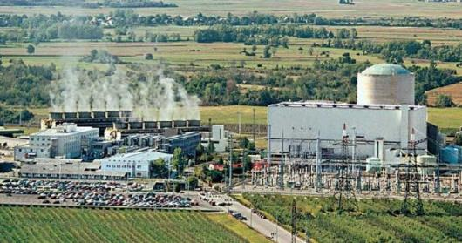
Hidroelektrana Peruća
Nuklearna elektrana Krško
Naftna platforma na Jadranu

Slide 16
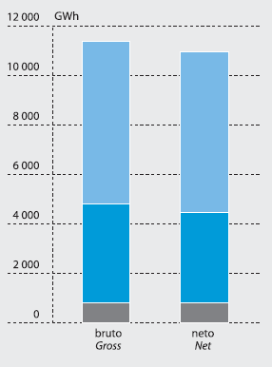
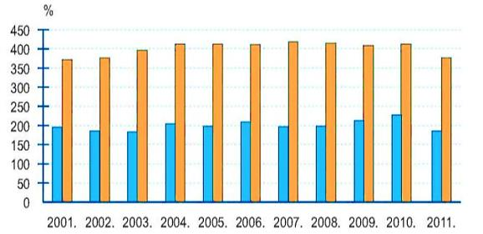
Energetski sustav
naš energetski sustav uključuje 26 hidroelektrana i 7 termoelektrana
nuklearna elektrana Krško izgrađena u suradnji sa Slovenijom
većinu električne energije dobivamo iz hidroelektrana – 30 do 50% naših potreba
termoelektrane su uglavnom izgrađene uz veće gradove – Zagreb, Rijeka, Sisak, Osijek, Plomin I i II
hidroelektrane na Cetini, Lici, Gackoj i Dravi
termoelektrane koriste loživo ulje, plin ili ugljen
HIDROELEKTRANE
TERMO
OSTALO
Ukupna proizvodnja i potrošnja energije od 2001. do 2011.

Slide 17
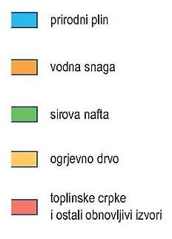
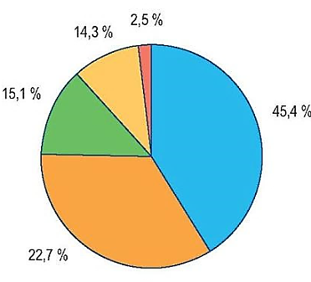
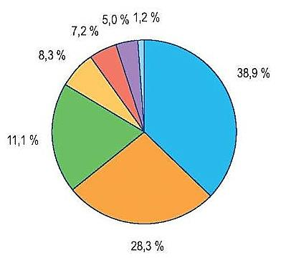
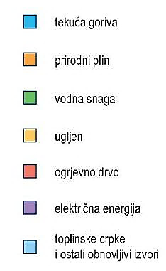
Struktura proizvodnje primarne energije (2012.)
Struktura potrošnje primarne energije (2012.)

Slide 18
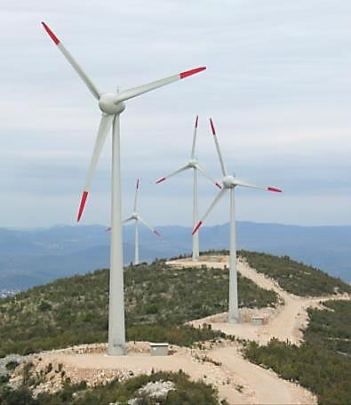
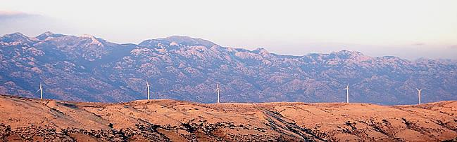
Rude i energetika
OBNOVLJIVI IZVORI ENERGIJE
vjetroelektrane – Ravna I na Pagu, vjetropark Trtar-Krtolin kod Šibenika

Slide 19
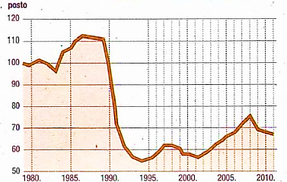
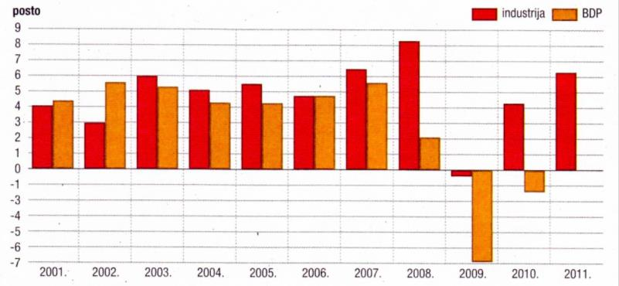
Industrija
Kretanje obujma ind. proizvodnje u Hrvatskoj
najvažnija grana gospodarstva
20% svih zaposlenih u Hrvatskoj
15% bruto DBP-a
90% izvoza
od 1990-ih smanjuje se obujam i broj zaposlenih u industriji
industrija se prestrukturirala – s velikih na manja poduzeća
Realne stope rasta BDP-a i vrijednosti industrijske proizvodnje

Slide 20
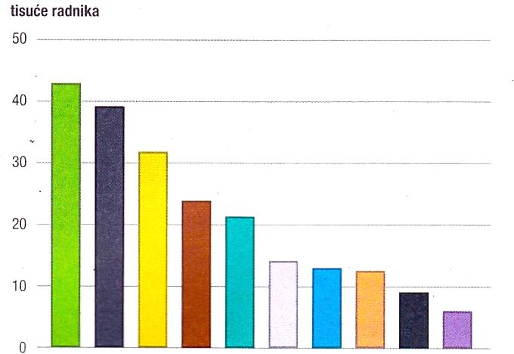
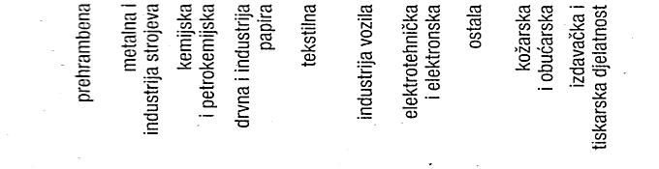
Zaposleni po granama industrije

Slide 21
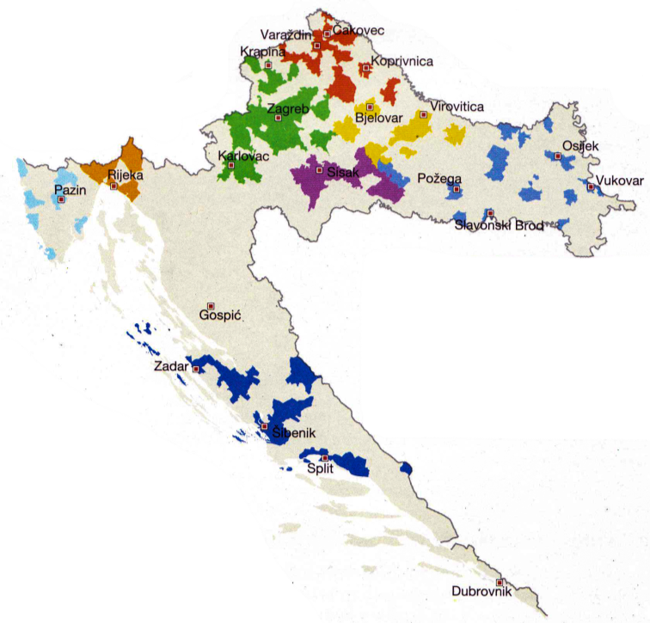
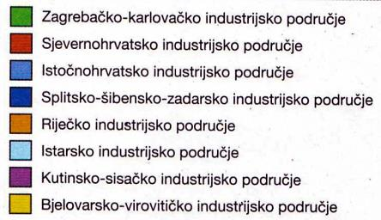
Industrijske regije

Slide 22
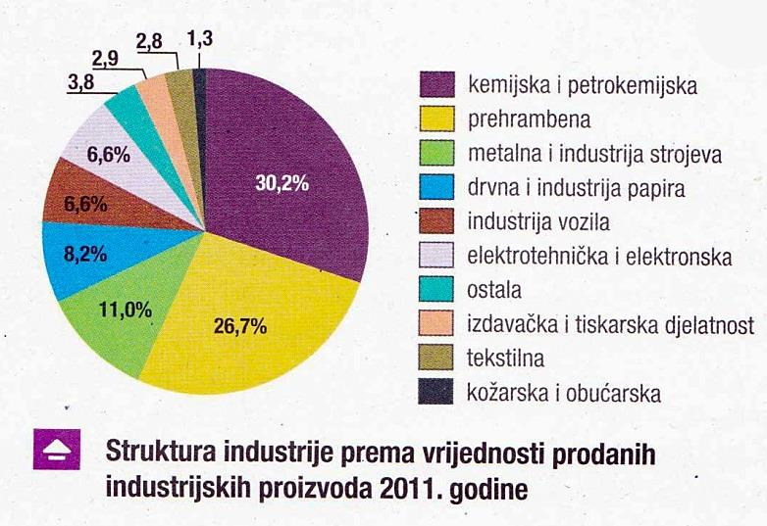

Slide 23

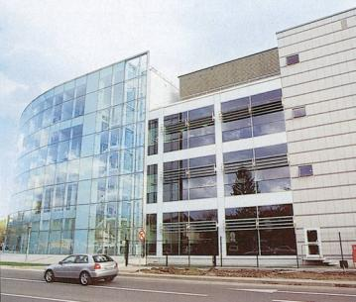
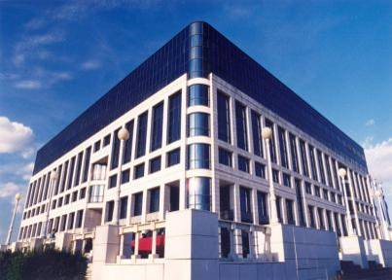
LURA - proizvodni pogon
Pliva – upravna zgrada
INA – upravna zgrada

Slide 24
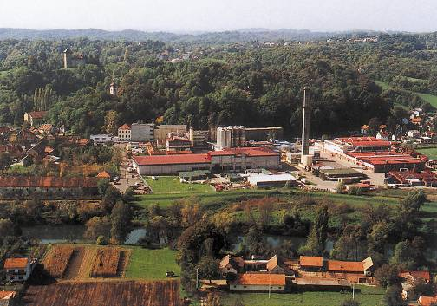
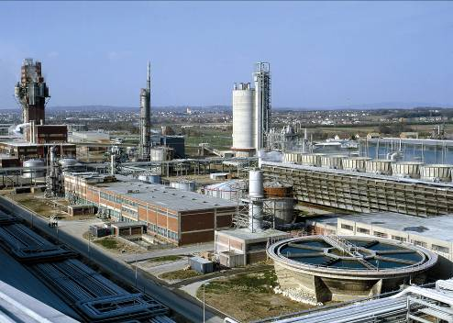
Karlovačka pivovara – prepoznatljivost grada Karlovca
i njegove industrije
Petrokemija u Kutini; tvornica umjetnih gnojiva

Slide 25
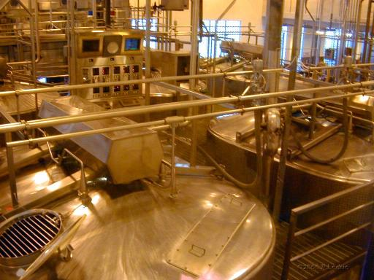
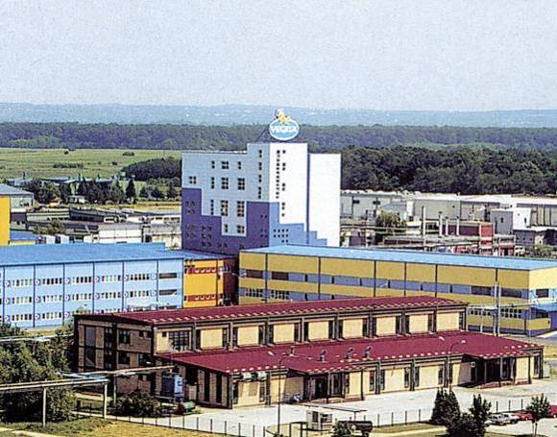
Vindija Varaždin, proizvodni pogon; jedno od najjačih mljekarskih poduzeća
Podravka je najveće prehrambeno poduzeće u Hrvatskoj, a svoje podružnice i tvornice ima u nekoliko države srednje i istočne Europe.

Slide 26
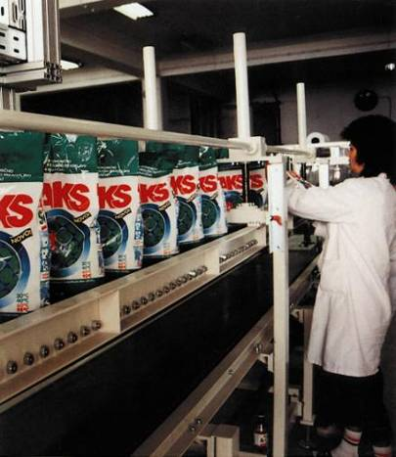
Osijek je vodeće industrijsko središte istočne Hrvatske.
Saponia u Osijeku – proizvodni pogon
Dio industrijskog pogona tvornice Đuro Đaković u Slavonskom Brodu

